Slide 1
多元評量理念與應用配合政策
十二年國民基本教育
中等學校教師
教學專業能力研習五堂課
（主政單位：教育部師資培育及藝術教育司）

Slide 2
多元評量理念與應用辦理說明
緣由：為推動十二年國民基本教育政策，達成提升國中小教育品質的願景。
由本署委託國立新竹教育大學張美玉院長辦理
「多元評量地方種子講師培訓工作坊計畫」。
為直轄市、縣（市）政府培訓種子講師，希望藉由種子講師回到地方對所有在職教師進行多元教學策略及多元評量方式之增能，以活潑課堂學習活動，激發學生潛能，培養學生主動積極參與學習的態度，進而激發學生學習動機與興趣，以實現適性揚才的教育理念。

Slide 3
多元評量理念與應用推動措施
研發課程內涵：
結合中央課程與教學輔導諮詢教師團隊規劃四大主軸課程(共6小時，包含講演與實作)
「高層次認知領域紙筆評量設計實務」
「多元評量設計實務」
「檔案評量的設計與實施」
「各類評量教學示例發表」

Slide 4
多元評量理念與應用推動措施
培訓種子講師：
結合中央課程與教學輔導諮詢教師團隊
調訓各地方政府所屬輔導團輔導員進行培訓，
包含各學習領域之種子教師
國語文、英語、本土語言、數學、
社會、自然與生活科技、藝術與人文、
健康與體育、生活課程、綜合活動
研發多元評量之典範教學示例 ：編擬國小及國中多元評量研習課程案例，自102年起透過地方種子講師及各地方政府輔導團推廣多元評量之典範教學示例。

Slide 5
多元評量理念與應用執行成效
101年10月底培訓完成各學習領域(含國語文、英語、本土語言、數學、社會、自然與生活科技、藝術與人文、健康與體育、生活課程、綜合活動)之種子教師總計405名。
101年12月底完成國小及國中多元評量研習課程案例。
102年度12月底各直轄市、縣（市）完成全國國中70％教師受培率。
103年度7月底各直轄市、縣（市）完成全國國中100％教師受培率。

Slide 6
中央課程與教學輔導諮詢教師團隊 政策宣導—多元評量與示例

Slide 7
多元評量內涵
一、 教學策略多元，評量才能多元 。
二、 評量貫穿整個學習過程。
三、 學習應兼顧認知、情意、技能等能力
四、 質性評量應建立評量基準與規準

Slide 8
教學與評量
一、 教學與評量相輔相成：能提昇教學與學習成效 。
二、 教學目標(學習結果)—是評量的基礎。
三、 評量--在教學（前、中、後）過程中持續進行著。
非正式：口頭詢問、小組(班級)討論、觀察個人 、
學習單、實驗紀錄本、作業(習題)、……
正 式：傳統評量——客觀式測驗、複雜成就測驗、
真實評量——實作、學習檔案、概念圖、……

Slide 9
評量貫穿整個學習過程
安置測驗
期中考
期末考
教學
檔案評量
小考
專案式學習評量
評量
診斷評量 < <<<< 形成性評量 >>>>> 總結性評量
(from 2012 E-TEACHER Scholarship Program)

Slide 10
多元評量類型
依據教學目標使用評量類型
檔案評量
目的導向，系統彙整或組織紙筆與實作等相關紀錄，展現其學習歷程及成果。

Slide 11
紙筆評量應兼顧高層次認知領域
評鑑 Evaluate
創作 Create
分析 Analyze
應用 Apply
記憶 Remember
了解 Understand

Slide 12
多元智能(Gardner,1983)
技能
語文智能：
有效運用口頭語言和書面文字以表達自己想法和瞭解他人的能力。
邏輯數學智能：
有效運用數字和推理的能力。
自然觀察者智能：
對生物的分辨觀察能力，對自然景物敏銳的注意力，對各種模型的辨別力。
視覺空間智能：
能以三度空間來思考，準確的感覺視覺空間，並把內在的空間世界表現出來。
情意
Gardner多元智能
肢體動覺智能：
善於運用肢體來表達想法和感覺，運用身體的部分生產或改造事物。
內省智能：
正確自我覺察的能力，即自知之明。
認知
人際智能：
覺察並區分他人情緒、動機、意向及感覺的能力，即察言觀色、善解人意。
音樂智能：
能察覺、辨別、改變和表達音樂的能力。

Slide 13
多元評量應建立評量基準與規準
對教師而言
(1)客觀評量，避免主觀的成見或即定印象。
(2)能夠明確回應學生對於評分高低的疑問。
(3)能夠節省教師在評估作業及提供回饋所需時間。
(4)能夠幫助教師檢視並調整課程目標與教學行為。
對學生而言
(1)知道成績的評量標準及各等級範圍，引導正確有效學習。
(2)可藉此知道自己的優缺點，及未來應該朝何種方向改進。
(3)可發展自我評估的能力，並為自己的學習負質。

Slide 14
基準與規準的建立
1.選擇最適合本課程學習的目標
2.根據學習目標發展評量項目
3.建立定義清楚的評估標準
4: 決定三或四個不同等級的標準，如: 優秀、普通、不佳
5.訂出每個等級的分數範圍
6. 敘述的文字要淺顯易懂明確
7.對評量基準與規準不斷修正
8.與學生溝通，確認同學瞭解評估的標準

Slide 15
評量基準與規準示例
評量基準 | 評量規準
 | 3分 | 2分 | 1分
學生能突破性別刻板的限制，設計學校的廁所標誌。 | 能設計無性別刻板印象的廁所標誌，並說明設計理念。 | 只能設計無性別刻板印象的廁所標誌，或只會說明設計理念。 | 需要幫助才能設計無性別刻板印象的廁所標誌，或才會說明設計理念。

Slide 16
英語科多元評量示例
以寫作教學為案例

Slide 17
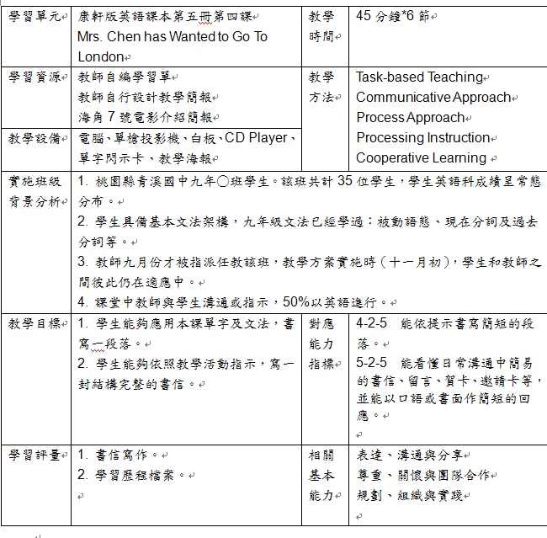
設計者: 桃園縣青溪國中許綉敏

Slide 18
寫作課程設計
Book 5 Lesson 4 (Kang Hsuan Publishing)
Vocabulary
利用”vocabulary wizard” 學習單，分組利用本課單字造句
各組創造的句子，經老師訂正後，即為評量單字學習成果的工具—試題
Grammar
Present Perfect Tense(現在完成式)
Dialogue : Mrs. Chen Has Wanted To Visit London
Reading: A Serious Problem—Missing Teenagers
以電影”海角七號”為背景，利用簡報，提供文法運用情境
先分組以”Provoke your thoughts”學習單，試著選定電影中的兩位角色發聲，接著由同學獨立完成學習單
讓學生以complete the paragraphs”完成段落，快速檢核學習成果
Brainstorming 小組討論:逃家
依據”寫作指引”選擇自己要完成的任務
學生先列出寫作點子，並利用同儕互助，架構撰寫方項
老師先提供寫作評量規準，做為學生寫作之參據

Slide 19
教學策略多元才能建立多元評量
討論學生有興趣的主題
熱門國片: 海角七號
設計不同學習活動，讓孩子有不同的表現機
口頭詢問、小組(班級)討論、觀察個人、 學習單等
運用英語的機會
寫作-給○○的一封信
記錄學習歷程
學習檔案(含自評)
每個學生都參與，每個學生有明確的目標任務:寫一封信並完成學習檔案

Slide 20
教學策略多元才能建立多元評量
Book 5 Lesson 4 (Kang Hsuan Publishing)
Vocabulary
利用”vocabulary wizard” 學習單，分組利用本課單字造句
各組創造的句子，經老師訂正後，即為評量單字學習成果的工具—試題
Grammar
Present Perfect Tense(現在完成式)
Dialogue : Mrs. Chen Has Wanted To Visit London
Reading: A Serious Problem—Missing Teenagers
以電影”海角七號”為背景，利用簡報，提供文法運用情境
先分組以”Provoke your thoughts”學習單，試著選定電影中的兩位角色發聲，接著由同學獨立完成學習單
讓學生以complete the paragraphs”完成段落，快速檢核學習成果
Brainstorming 小組討論:逃家
依據”寫作指引”選擇自己要完成的任務
學生先列出寫作點子，並利用同儕互助，架構撰寫方項
老師先提供寫作評量規準，做為學生寫作之參據
不同的教學策略與教學活動

Slide 21
評量貫穿整個學習過程
Book 5 Lesson 4 (Kang Hsuan Publishing)
Vocabulary
利用”vocabulary wizard” 學習單，分組利用本課單字造句
各組創造的句子，經老師訂正後，即為評量單字學習成果的工具—試題
Grammar
Present Perfect Tense(現在完成式)
Dialogue : Mrs. Chen Has Wanted To Visit London
Reading: A Serious Problem—Missing Teenagers
以電影”海角七號”為背景，利用簡報，提供文法運用情境
先分組以”Provoke your thoughts”學習單，試著選定電影中的兩位角色發聲，接著由同學獨立完成學習單
讓學生以complete the paragraphs”完成段落，快速檢核學習成果
Brainstorming 小組討論:逃家
依據”寫作指引”選擇自己要完成的任務
學生先列出寫作點子，並利用同儕互助，架構撰寫方項
老師先提供寫作評量規準，做為學生寫作之參據
評量
評量
評量
評量貫穿整個學習過程

Slide 22
多元評量包含紙筆評量
單字:紙筆測驗(默寫全班共同創作句子)
寫作能力: 1.寫作指引
2.給○○的一封信
學習檔案
學生自評
文法:學習單快速檢核

Slide 23
多元評量應兼顧高層次認知領域
寫作的技能層次
寫作的技能分為微技能(micro skill)及大技能(macro skill)
微技能(micro skill)
producing letters and words
utilizing correct syntax (word order)
utilizing correct grammar to express meaning
using cohesive devises (such as conjunctions)
大技能(macro skill)
Using the rhetorical conventions and forms of writing.
Writing for different purposes.
Expressing relationship among ideas.
Adequately conveying literal and implied meanings.
Convey cultural-specific references.
From: EFL Assessment,2012 E-Teacher Scholarship program

Slide 24
多元評量應兼顧高層次認知領域
At the higher levels, students learn how to write for a specific audience or purpose .
Some of these types of writing are：
Responding to a prompt: A topic is given and students write a paragraph in response to the prompt.
Paraphrasing or summarizing: Students read a text and paraphrase or summarize what was read. Both of these are very difficult tasks!
The writing process: Students go through the stages of developing a topic, drafting, editing, and writing a final essay .
From: EFL Assessment,2012 E-Teacher Scholarship program

Slide 25
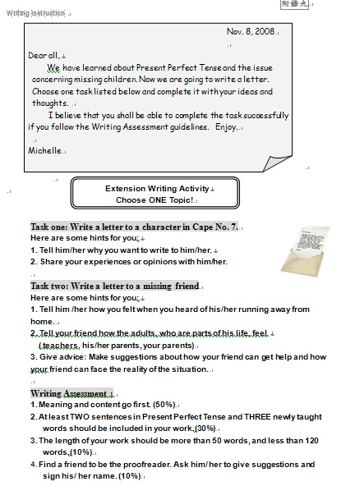
At the higher levels, , students learn how to write for a specific audience or purpose .
任務1:寫信給海角七號的 一位主角
1.告訴他你寫這封信的目的
2.與他分享你個人的經歷或看法
任務2:寫信給 一位逃家的同學
1.告訴他當你知道他逃家時的感受
2.告訴他大人們的感受(老師、他的雙親、你的雙親)
3.給他忠告:高速他如何獲得幫助，以及面對現實

Slide 26
Students respond to a prompt

Slide 27
The writing process: Students go through the stages of developing a topic, drafting, editing, and writing a final essay
Book 5 Lesson 4 (Kang Hsuan Publishing)
Vocabulary
利用”vocabulary wizard” 學習單，分組利用本課單字造句
各組創造的句子，經老師訂正後，即為評量單字學習成果的工具—試題
Grammar
Present Perfect Tense(現在完成式)
Dialogue : Mrs. Chen Has Wanted To Visit London
Reading: A Serious Problem—Missing Teenagers
以電影”海角七號”為背景，利用簡報，提供文法運用情境
先分組以”Provoke your thoughts”學習單，試著選定電影中的兩位角色發聲，接著由同學獨立完成學習單
讓學生以complete the paragraphs”完成段落，快速檢核學習成果
Brainstorming 小組討論:逃家
依據”寫作指引”選擇自己要完成的任務
學生先列出寫作點子，並利用同儕互助，架構撰寫方項
老師先提供寫作評量規準，做為學生寫作之參據

Slide 28
Developing a topic.
Book 5 Lesson 4 (Kang Hsuan Publishing)
Vocabulary
利用”vocabulary wizard” 學習單，分組利用本課單字造句
各組創造的句子，經老師訂正後，即為評量單字學習成果的工具—試題
Grammar
Present Perfect Tense(現在完成式)
Dialogue : Mrs. Chen Has Wanted To Visit London
Reading: A Serious Problem—Missing Teenagers
以電影”海角七號”為背景，利用簡報，提供文法運用情境
先分組以”Provoke your thoughts”學習單，試著選定電影中的兩位角色發聲，接著由同學獨立完成學習單
讓學生以complete the paragraphs”完成段落，快速檢核學習成果
Brainstorming 小組討論:逃家
依據”寫作指引”選擇自己要完成的任務
學生先列出寫作點子，並利用同儕互助，架構撰寫方項
老師先提供寫作評量規準，做為學生寫作之參據

Slide 29
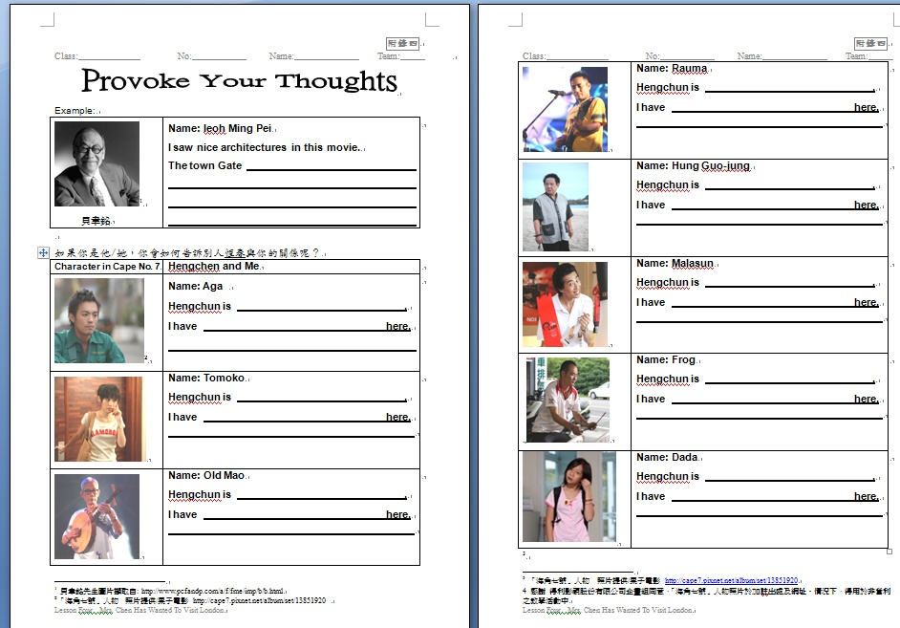
以「海角七號」引發興趣

Slide 30
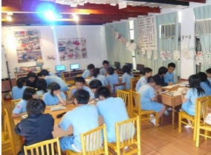
分組討論

Slide 31
撰寫歷程:Brainstorming
學習單
學生分組討論成果

Slide 32
Book 5 Lesson 4 (Kang Hsuan Publishing)
Vocabulary
利用”vocabulary wizard” 學習單，分組利用本課單字造句
各組創造的句子，經老師訂正後，即為評量單字學習成果的工具—試題
Grammar
Present Perfect Tense(現在完成式)
Dialogue : Mrs. Chen Has Wanted To Visit London
Reading: A Serious Problem—Missing Teenagers
以電影”海角七號”為背景，利用簡報，提供文法運用情境
先分組以”Provoke your thoughts”學習單，試著選定電影中的兩位角色發聲，接著由同學獨立完成學習單
讓學生以complete the paragraphs”完成段落，快速檢核學習成果
Brainstorming 小組討論:逃家
依據”寫作指引”選擇自己要完成的任務
學生先列出寫作點子，並利用同儕互助，架構撰寫方項
老師先提供寫作評量規準，做為學生寫作之參據
Drafting and editing.

Slide 33
Drafting and editing
學習低成就學生初步草稿

Slide 34
Book 5 Lesson 4 (Kang Hsuan Publishing)
Vocabulary
利用”vocabulary wizard” 學習單，分組利用本課單字造句
各組創造的句子，經老師訂正後，即為評量單字學習成果的工具—試題
Grammar
Present Perfect Tense(現在完成式)
Dialogue : Mrs. Chen Has Wanted To Visit London
Reading: A Serious Problem—Missing Teenagers
以電影”海角七號”為背景，利用簡報，提供文法運用情境
先分組以”Provoke your thoughts”學習單，試著選定電影中的兩位角色發聲，接著由同學獨立完成學習單
讓學生以complete the paragraphs”完成段落，快速檢核學習成果
Brainstorming 小組討論:逃家
依據”寫作指引”選擇自己要完成的任務
學生先列出寫作點子，並利用同儕互助，架構撰寫方項
老師先提供寫作評量規準，做為學生寫作之參據
Writing a final essay.

Slide 35
成果

Slide 36
多元評量應評量認知以外的能力
檔案評量記錄學生真實的學習歷程
學生自我評量投入學習的情形

Slide 37
多元評量應評量認知以外的能力

Slide 38
多元評量應建立評量基準與規準
Writing Assessment :
1.Meaning and content go first. (50%)
2.At least TWO sentences in Present Perfect Tense and THREE newly taught words should be included in your work.(30%)
3.The length of your work should be more than 50 words and less than 120 words.(10%)
4.Find a friend to be the proofreader. Ask him/ her to give suggestions and sign his/ her name. (10%)

Slide 39
節錄部分學生於Portfolio Final Reflection的回饋
My best work in this portfolio is…
Vocabulary Wizard.(姿樺、韵慈) Provoke Your Thoughts (姿穎、羽潔) Free-writing (巧薇) Brainstorming(伊琪、世為、念庭、新諭、羽蓮、浩宇) Consolidation for Grammar Focus A(彥儒、玗婷、章成) Draft— A letter to a missing friend(宇涵、貞儀、雯瑜) The revised work—A letter to Tony Chen (黃璿) The revised work—A letter to my best friend- Lerry (暐哲)
※每個孩子都有各自滿意的表現

Slide 40
節錄部分學生於Portfolio Final Reflection的回饋
The most important thing I learned in completing this portfolio is…
I have learned how to work together with my teammates.
how to work with others in a team.
everyone in our team helps each other.
everyone in our team works as a team to improve the quality of the portfolios.

Slide 41
節錄部分學生於Portfolio Final Reflection的回饋
The best thing I found in completing this portfolio is …
that all of us understand the meaning of the proverb “when there is a will, there is a way.”
that my writing skills are much better than before.
writing sentences in English.
A letter to missing friend.
I can practice writing and know more about the movie, ”Cape No.7.”

Slide 42
節錄部分學生於Portfolio Final Reflection的回饋
Now I think writing is…
an interesting thing to me.
not as difficult as I thought before.
a special experience for me.
a good lesson for us.
not difficult for me.
easier than before.
not as difficult as what I thought before.

Slide 43
教師省思
不受制於課本的學習內容，學習可以有另一番風貌
教師事前充分備課，學習資源方能充分發揮功效
過程與結果兼具的評量，協助老師轉化教學活動，提升學生學習動機
妥善設計評量活動及規準，評量可以是多元且客觀，批改學生寫作成果不再是負擔

Slide 44
參考資料
Brown, H.D. (2004), Language Assessment: Principles and Classroom Practices.
Brown, H. D. (2007). Teaching by Principle. NY: Pearson Education.
Brown, H.D. & Abeywickrama, P. (2010).Language Assessment: Principles and
Classroom Practices, 2nd Ed. White Plains, NY: Pearson Education, Inc. White Plains, NY:Longman.
Cohen, A.D. (1994). Assessing Language Ability in the Classroom, 2nd Ed. Boston, MA: Heinle & Heinle.
Raimes, A. (1983). Techniques in Teaching Writing. Oxford University Press.
VanPatten, B.(2005). Processing instruction. Mind & Context in Adult Second Language Acquisition. Georgetown University Press.267-281.
Willis, J.(1996). A Framework for Task-Based Learning. Longman.

Slide 45
Thank you.

